Slide 1
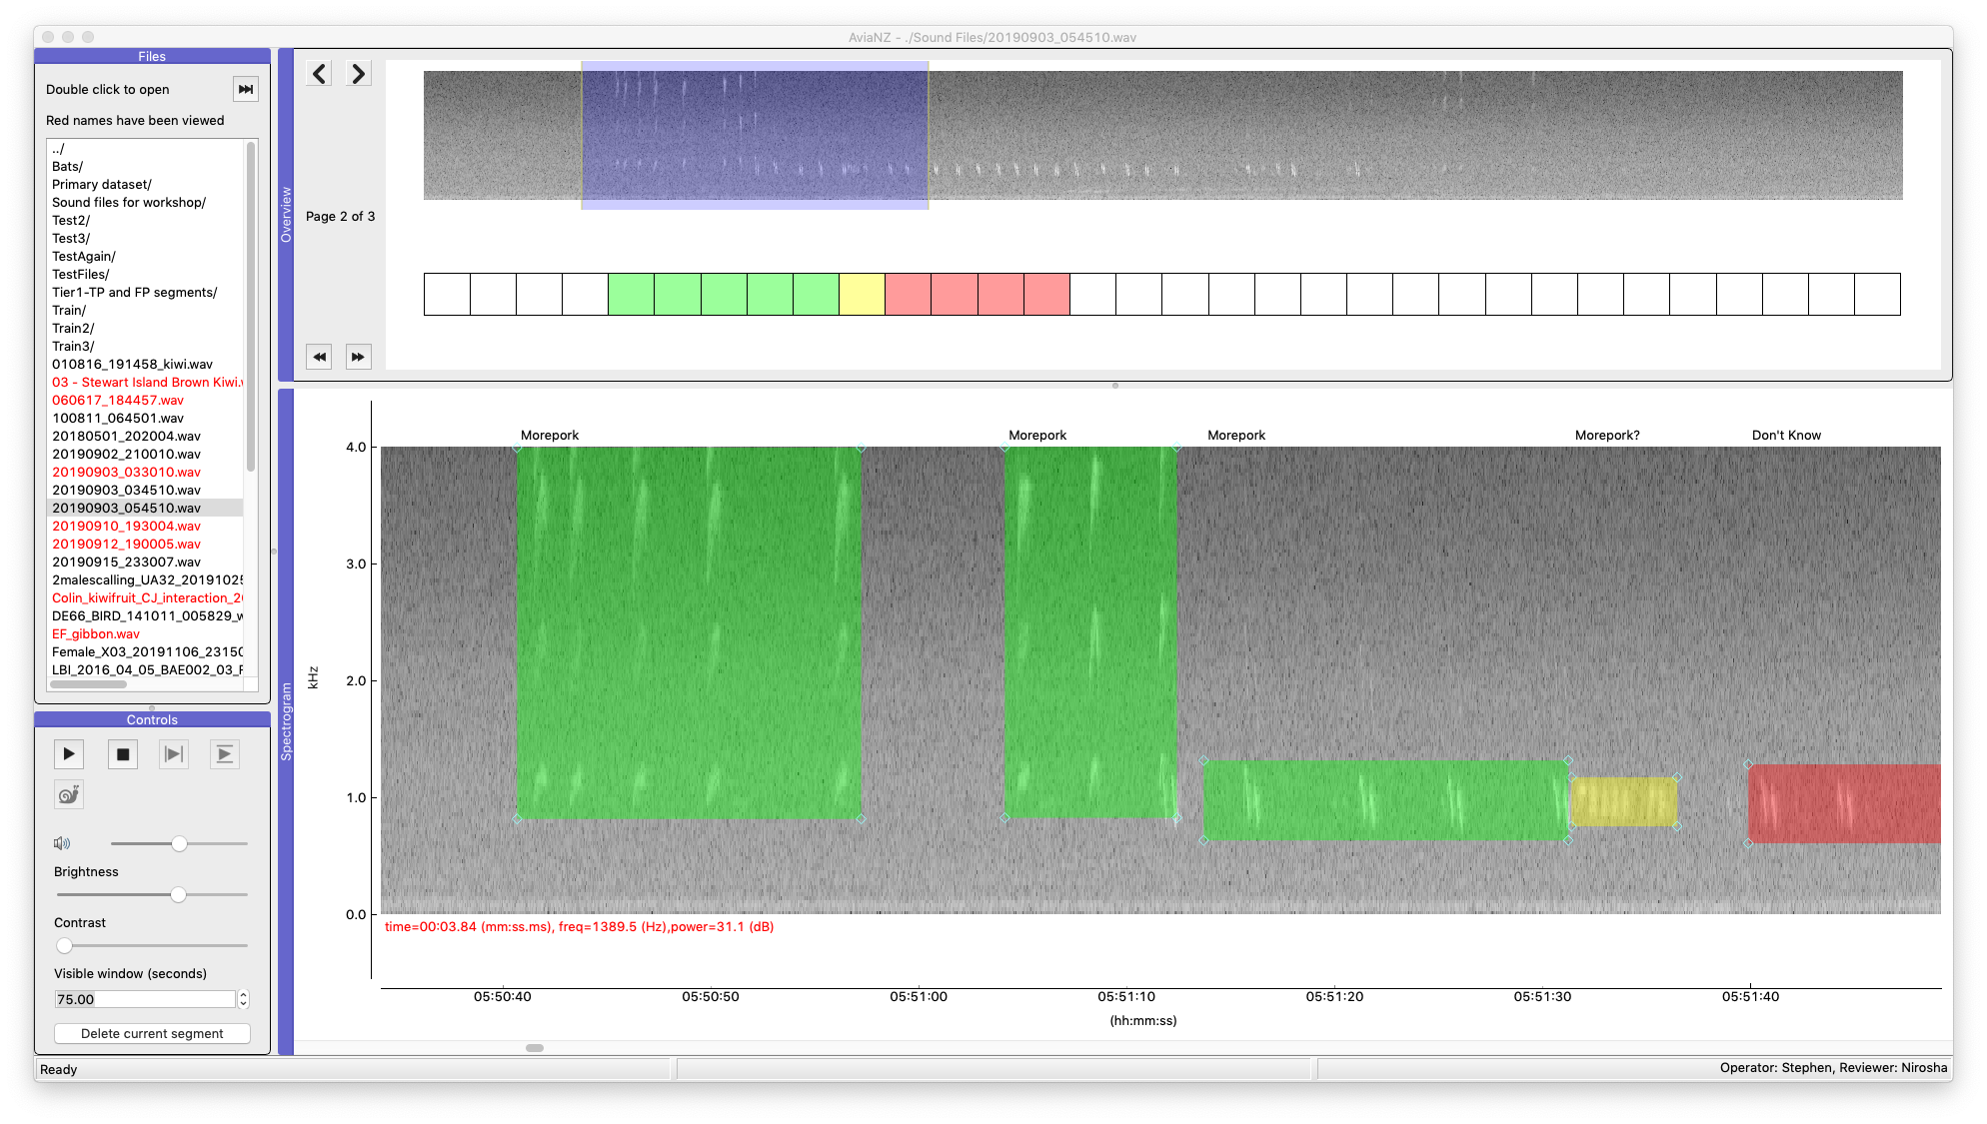
4
1
10
2
11
5
3
6
12
13
7
14
15
8
16
9

Slide 2
1
11
2
4
3
12
5
6
7
13
14
15
16
17
18
8
19
9
20
10

